Slide 1
সবাইকে আজকের ক্লাসে স্বাগতম

Slide 2
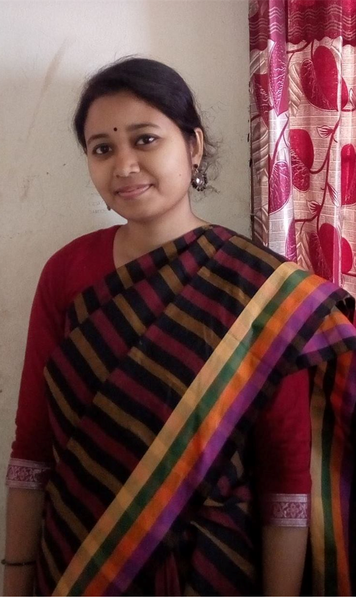
শিক্ষক পরিচিতিঃ জেসমিন নাহার শিমু সহকারী শিক্ষক (গার্হস্থ্য বিজ্ঞান) নোয়াগাঁও এম. এ. মজিদ মিয়া উচ্চ বিদ্যালয়, টংগী, গাজীপুর ।

Slide 3
শ্রেনীঃ অষ্টম
বিষয়ঃ গার্হস্থ্য বিজ্ঞান
অধ্যায়ঃ তৃতীয়
সময়ঃ ৪৫ মিনিট

Slide 4
চল আমরা কিছু ছবি দেখি

Slide 6
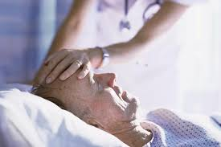
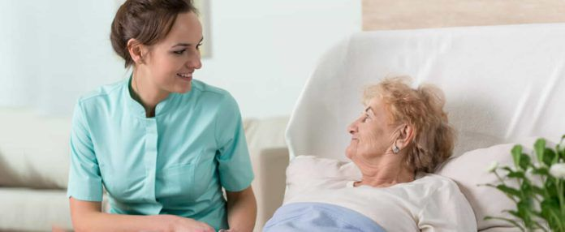

Slide 7
তাহলে আমাদের আজকের পাঠ
গৃহে রোগীর শুশ্রূষা

Slide 8
শিখন ফল
পাঠ শেষে শিক্ষার্থীরা –
রোগীর কক্ষের সাজসরঞ্জাম ও পরিচ্ছন্নতা সম্পর্কে জানবে।
রোগীর পরিচর্যা সম্পর্কে জানবে
রোগীর শারীরিক ও মানসিক যত্ন সম্পর্কে জানবে।
পরিবারের সদস্যরা রোগাক্রান্ত হলে তার পরিচর্যা ও যত্ন নিতে পারবে।

Slide 9
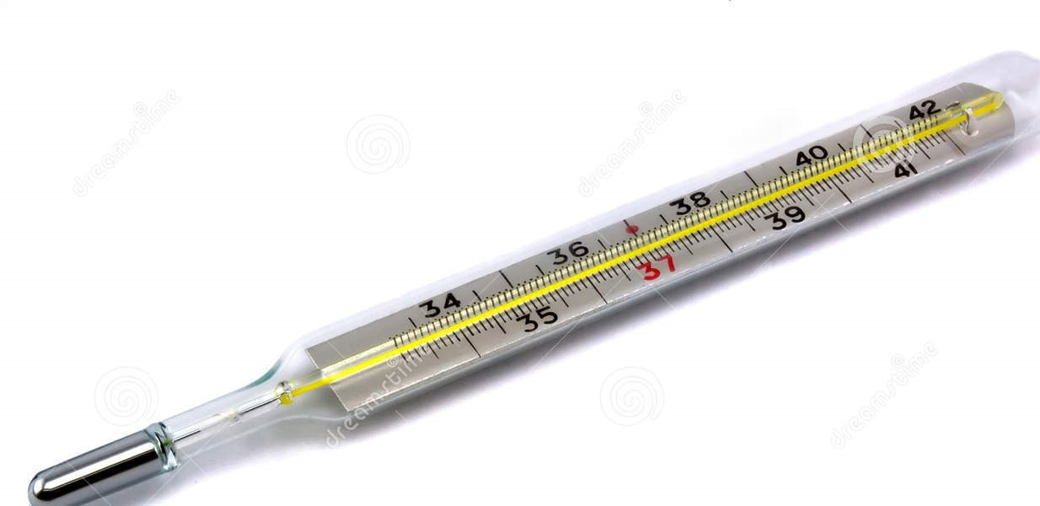
রোগীর কক্ষের সাজসরঞ্জাম ও পরিচ্ছন্নতা
রোগীর কক্ষটি খোলামেলা ও ছিমছাম হলে স্বাস্থ্যকর পরিবেশ নিশ্চিত করা যায়। প্রয়োজনের অতিরিক্ত আসবাব ও সরঞ্জাম রোগীর কক্ষে রাখা উচিত না। শুধুমাত্র রোগীর উপযুক্ত পরিচর্যার জন্য একান্ত প্রয়োজনীয় সরঞ্জাম নির্দিষ্ট স্থানে গুছিয়ে রাখতে হয়, যাতে সহজেই হাতের কাছে পাওয়া যায়। রোগীর কক্ষের প্রয়োজনীয় সাজসরঞ্জাম হলো-
থার্মোমিটার

Slide 10
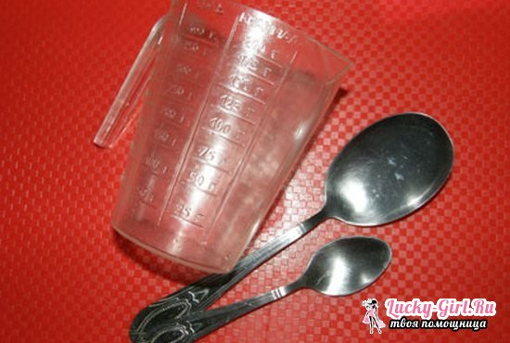
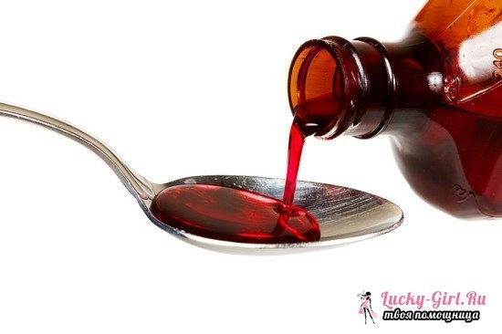
রোগীর কক্ষের সাজসরঞ্জাম ও পরিচ্ছন্নতা
ঔষুধ মাপার প্রয়োজনীয় কাপ ও চামচ

Slide 11
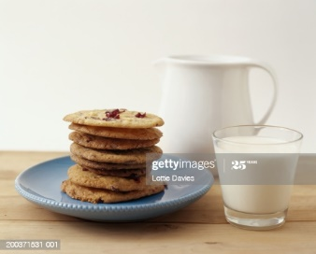
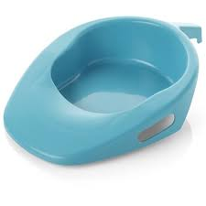
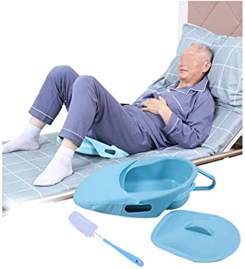
রোগীর কক্ষের সাজসরঞ্জাম ও পরিচ্ছন্নতা
ফিডিং কাপ, গ্লাস, প্লেট ,জগ
বেডপ্যান, ইউরিন্যাল

Slide 12
রোগীর কক্ষের সাজসরঞ্জাম ও পরিচ্ছন্নতা
গরম ও ঠান্ডা পানির ব্যাগ

Slide 13
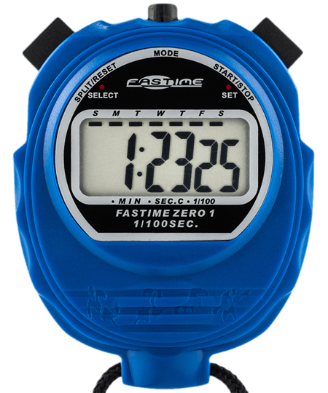
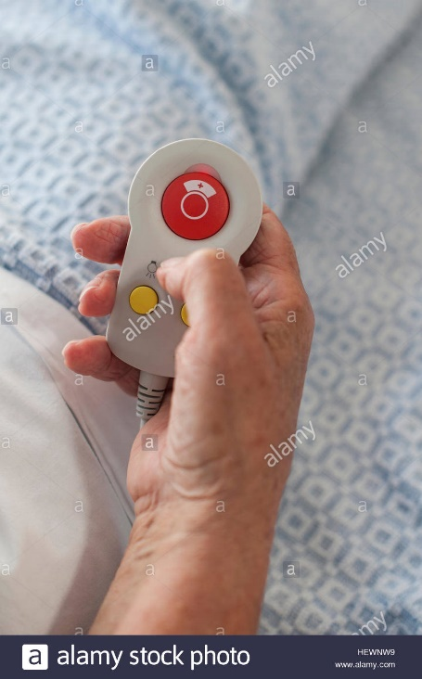
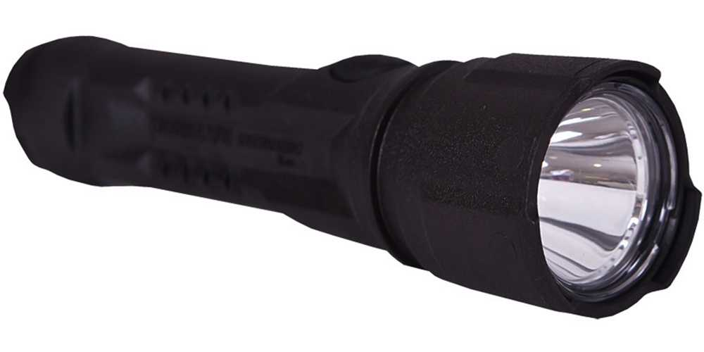
রোগীর কক্ষের সাজসরঞ্জাম ও পরিচ্ছন্নতা
সেকেন্ডের কাঁটাযুক্ত ঘড়ি, কলিং বেল, টর্চলাইট

Slide 14
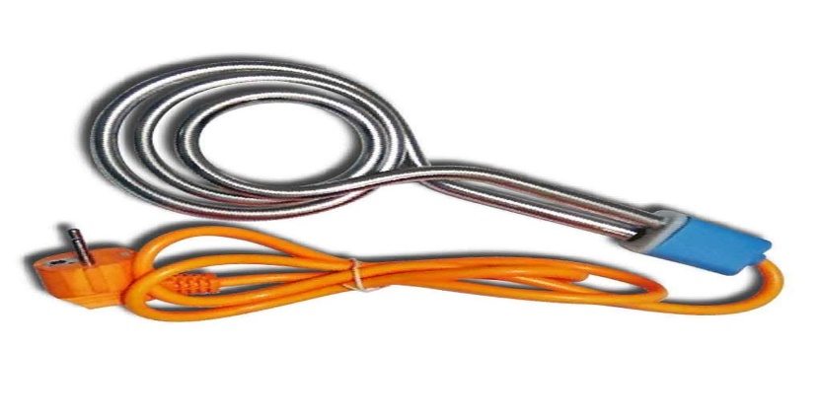
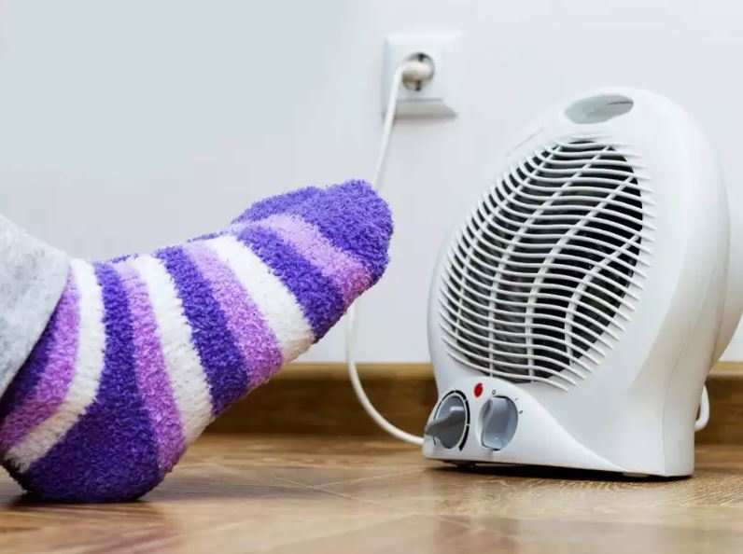
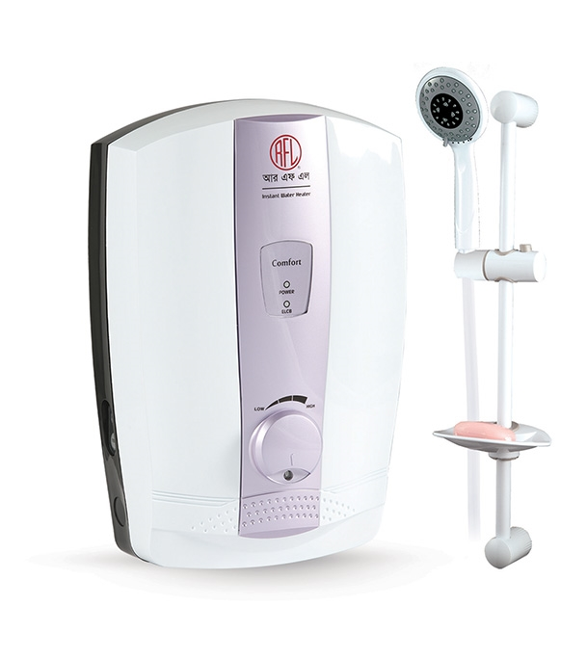
রোগীর কক্ষের সাজসরঞ্জাম ও পরিচ্ছন্নতা
রুম হিটার ও ওয়াটার হিটার

Slide 15
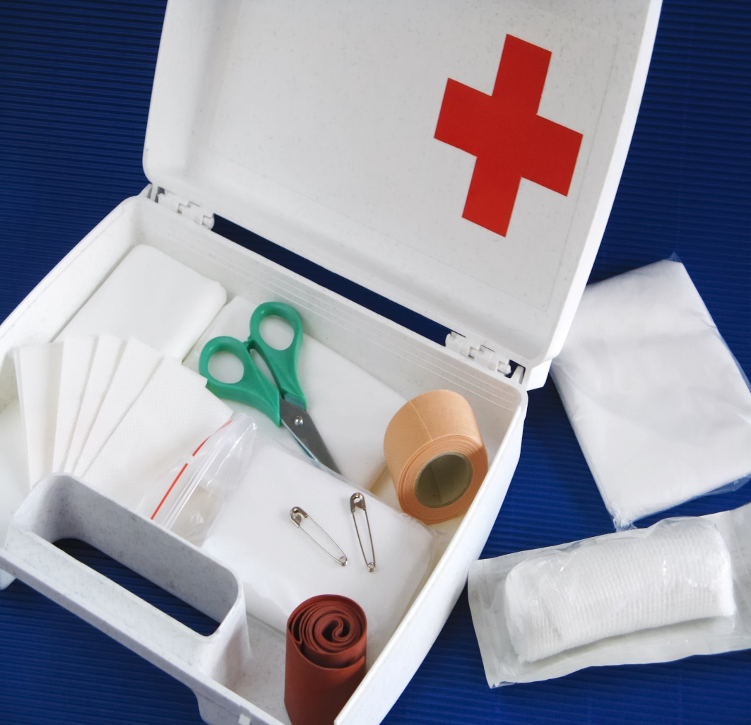
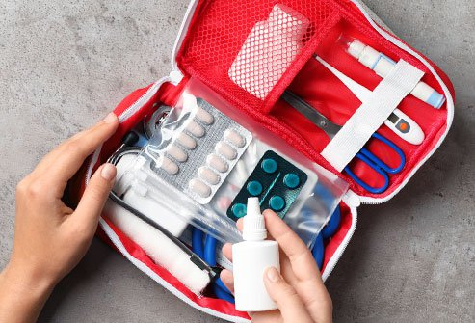
রোগীর কক্ষের সাজসরঞ্জাম ও পরিচ্ছন্নতা
প্রাথমিক চিকিৎসার বাক্স

Slide 16
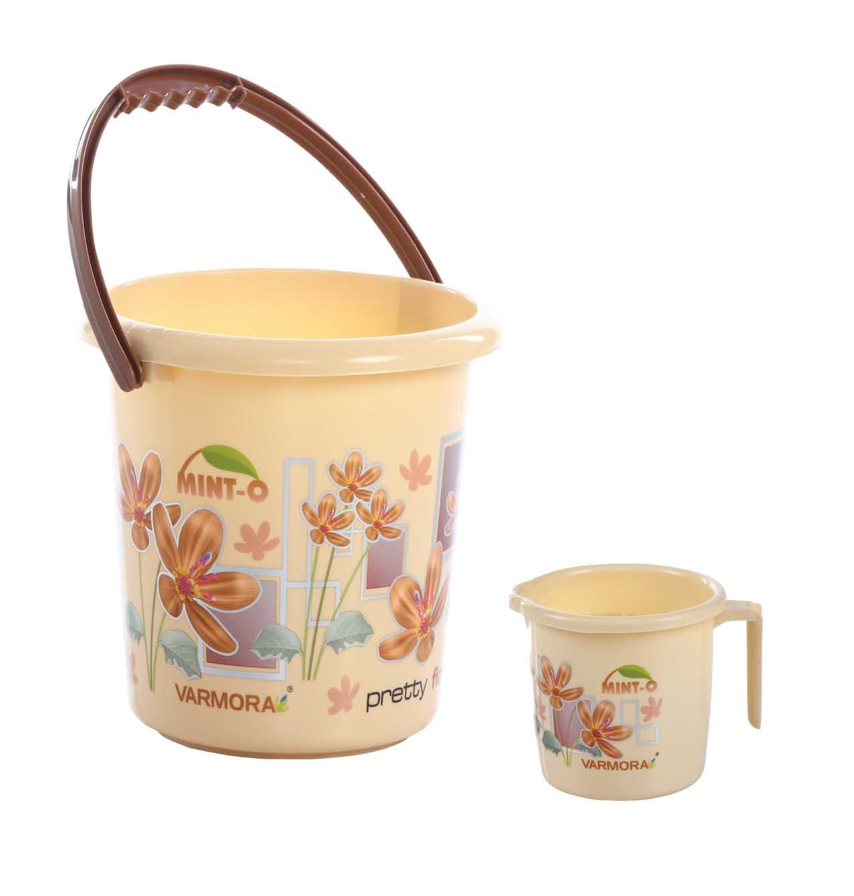
রোগীর কক্ষের সাজসরঞ্জাম ও পরিচ্ছন্নতা
বালতি ,মগ ইত্যাদি

Slide 17
রোগীর কক্ষের সাজসরঞ্জাম ও পরিচ্ছন্নতা
রোগীর ঘর প্রতিদিন ডেটল পানি বা ফিনাইল দিয়ে ভাল করে মুছতে হবে।
রোগীর ব্যবহার্য সরঞ্জামগুলো প্রতিদিন সাবান , গরম পানি দিয়ে ধুয়ে নির্দিষ্টস্থানে গুছিয়ে রাখতে হবে।
রোগীর ব্যবহৃত পোশাক-পরিচ্ছদ প্রতিদিন সাবান ,গরম পানিতে ধুয়ে রোদে শুকাতে হবে।
রোগীর মল-মূত্রাদি যথাসম্ভব তাড়াতাড়ি পরিষ্কার করে ফেলতে হবে।
রোগীর কক্ষ সংলগ্ন বাথরুম – টয়লেট প্রতিদিন জীবাণুনাশক দিয়ে পরিষ্কার করে ফেলতে হবে।
রোগীর কক্ষে যেন মশা মাছির উপদ্রব না হয়, সে বিষয়টি নিশ্চিত করতে হবে।

Slide 18
একক কাজ
জ্বরে আক্রান্ত রোগীর জন্য কী কী সরঞ্জাম প্রয়োজন তার একটা তালিকা কর।

Slide 19
রোগীর পরিচর্যা
রোগীর পরিচর্যার মধ্যে যে বিষয়গুলো পড়ে তা হলো-
শরীরের তাপমাত্রা নির্ণয়
নাড়ির গতি নির্ণয়
শ্বাস-প্রশ্বাসের গতি নির্ণয়
-

Slide 20
শরীরের তাপমাত্রা নির্ণয়
তাপমাত্রা নির্ণয়ের সময় লক্ষণীয় বিষয়-
থার্মোমিটার এর পারদ ৯৪ ডিগ্রীতে আনা।
সাধারণত বগলে বা মুখে থার্মোমিটার স্থাপন করা।
নির্দিষ্ট স্থানে থার্মোমিটার ২ মিনিট রেখে তাপমাত্রা জানা।
শুশ্রূষাকারীর মাধ্যমে রোগীর দেহের তাপ নেয়া।
তাপ নেয়ার পর দেহের তাপমাত্রা দৈনিক চার্টে লিখে রাখা।

Slide 21
নাড়ির গতি
জ্বর হলে নাড়ির গতি বেড়ে যায়।
এছাড়া ব্যায়াম, রক্তক্ষরণ,স্নায়বিক আঘাত কিংবা হৃৎপিন্ডের অস্বাভাবিকতায় নাড়ির গতি বেড়ে যায়।
প্রতি মিনিটে যতবার ধমনী স্পন্দিত হয়, সেই সংখ্যাই নাড়ির গতির হার নির্দেশ করে।
নাড়ির গতির হার খুব মনোযোগ দিয়ে গণনা করে তার তালিকা করে রাখতে হয়।
চিকিৎসকের পরামর্শ অনুযায়ী দিনে কয়েকবার নাড়ির গতির হার রেকর্ড করা হয়।

Slide 22
শ্বাস-প্রশ্বাসের গতি
শ্বাসক্রিয়ার গতি জানতে হলে রোগীকে বিছানায় শুইয়ে দিয়ে বুক বা পেটের উঠানামার জায়গায় একটি হাত রেখে রোগীকে স্বাভাবিকভাবে শ্বাস নিতে বলতে হবে।
বুক বা পেট প্রতি এক মিনিটে কতবার উঠানামা করছে তা গণনা করে শ্বাস-প্রশ্বাসের গতি নির্ণয় করা হয়।
চিকিৎসকের পরামর্শ অনুযায়ী সঠিক সময়ে শ্বাস-প্রশ্বাসের গতি নির্ণয় করে , তার রেকর্ড করা হয়।

Slide 23
রোগীর শারীরিক যত্ন
রোগীকে আরাম দেয়ার জন্য শারীরিক যত্নের দরকার। শারীরিক যত্নের বিভিন্ন দিক গুলো হলো-
রোগীর চাহিদা অনুযায়ী পথ্য নির্বাচন ও পরিবেশন।
সঠিক সময়ে ও সঠিক পরিমাণে ঔষধ সেবন।
রোগীর পরিষ্কার ও আরামদায়ক পোশাক পরিচ্ছদ।
নিয়মিত রোগীর দেহের পরিষ্কার – পরিচ্ছন্নতা বজায় রাখা।

Slide 24
রোগীর মানসিক যত্ন
রোগীর সাথে সুসম্পর্ক বজায় রাখতে হবে।
তার প্রতি কখনো বিরক্তি প্রকাশ করা যাবে না।
ধৈর্য ও সহানুভূতির সাথে তার সব কষ্ট জেনে, তার সেবা শুশ্রুষা করতে হবে।
রোগীকে একা রাখা ঠিক নয়।
রোগীর মন ভাল রাখার জন্য তার শখ অনুযায়ী বিনোদনের ব্যবস্থা রাখা উচিত।
গুরুতর অসুস্থতায় ও তাকে সাহস জোগাতে হবে যাতে তার মনোবল অটুট থাকে।

Slide 25
মূল্যায়ন
জ্বর মাপার যন্ত্রের নাম কী?
কী কী কারণে নাড়ির গতি বেড়ে যায়?
রোগীর ঘর কি দিয়ে মুছতে হবে?
তাপমাত্রা নির্ণয়ের সময় থার্মোমিটার এর পারদ কত তে আনতে হয়?

Slide 26
বাড়ির কাজ
থার্মোমিটার দিয়ে তোমার নিজের ও পরিবারের সবার শরীরের তাপমাত্রা নিরূপন কর।

Slide 27
তোমাদের সবাইকে ধন্যবাদ

